Slide 2
Dostępność Transportu Kolejowego

Slide 3
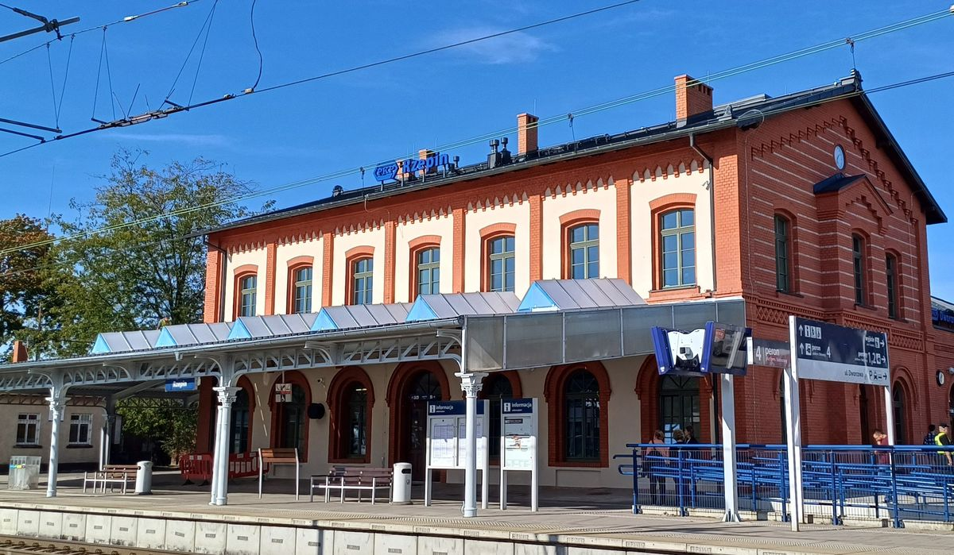
Z roku na rok powiększana jest liczba przystosowanej do obsługi osób z niepełnosprawnością infrastruktury kolejowej oraz taboru eksploatowanego w pasażerskich przewozach kolejowych.
Każdego roku Spółka PKP PLK oraz PKP S.A. w ramach prowadzonych inwestycji i modernizacji dworców oraz peronów kolejowych wprowadza rozwiązania mające na celu poprawę dostępności zgodnie z regulacjami TSI PRM.

Slide 4
Wszystkie dworce niezależnie od zakresu przeprowadzonych prac remontowych spełniają lub będą spełniały unijne normy TSI PRM wśród których można wskazać np.:
organizację wnętrza z trasą wolną od przeszkód;
budowę ścieżek naprowadzających dla osób niewidomych i niedowidzących z zastosowaniem kontrastowej kolorystyki ułatwiającej orientację;
montaż map dotykowych (tablice tyflograficzne) oraz oznaczeń w piśmie Braille`a i piktogramów;
wyposażenie dworca w okienko kasowe o obniżonej wysokości,
montaż pętli indukcyjnych;
wyposażenie budynków w elektroniczne tablice przyjazdów i odjazdów pociągów oraz system informacji głosowej;
budowę podjazdów oraz miejsc parkingowych dla osób z niepełnosprawnością;
wyposażenie dworca w ogólnodostępne toalety dla osób z niepełnosprawnością;
windy lub schody ruchome.

Slide 5
W 2024 roku następujące dworce zostały oddane do użytku oraz otrzymały certyfikaty TSI-PRM
Babimost
Celestynów
Jastarnia
Nowiny Wielkie
Pilawa
Rzepin
Sulechów
Tłuszcz
Trawniki
Życzyn
Ponadto 4 kolejne dworce oddane do eksploatacji oczekują na certyfikację:
Gałkówek,
Łowicz Główny
Racibórz,
Rokiciny.

Slide 6
W 2024 r. zmodernizowano i udostępniono podróżnym łącznie 152 perony na 116 stacjach i przystankach osobowych.
W celu zapewnienia dostępności stacji dla osób o ograniczonej mobilności wybudowano udogodnienia w postaci:
81 dźwigów osobowych,
14 ciągów schodów ruchomych,
111 pochylni/podjazdów,
a na 45 stacjach zainstalowano oznakowanie w alfabecie Braille’a.
Zgodnie ze stanem na koniec 2024 r. na sieci kolejowej zarządzanej przez PLK S.A. dla osób o ograniczonej mobilności dostępnych jest 2 192 stacji i przystanków.

Slide 7
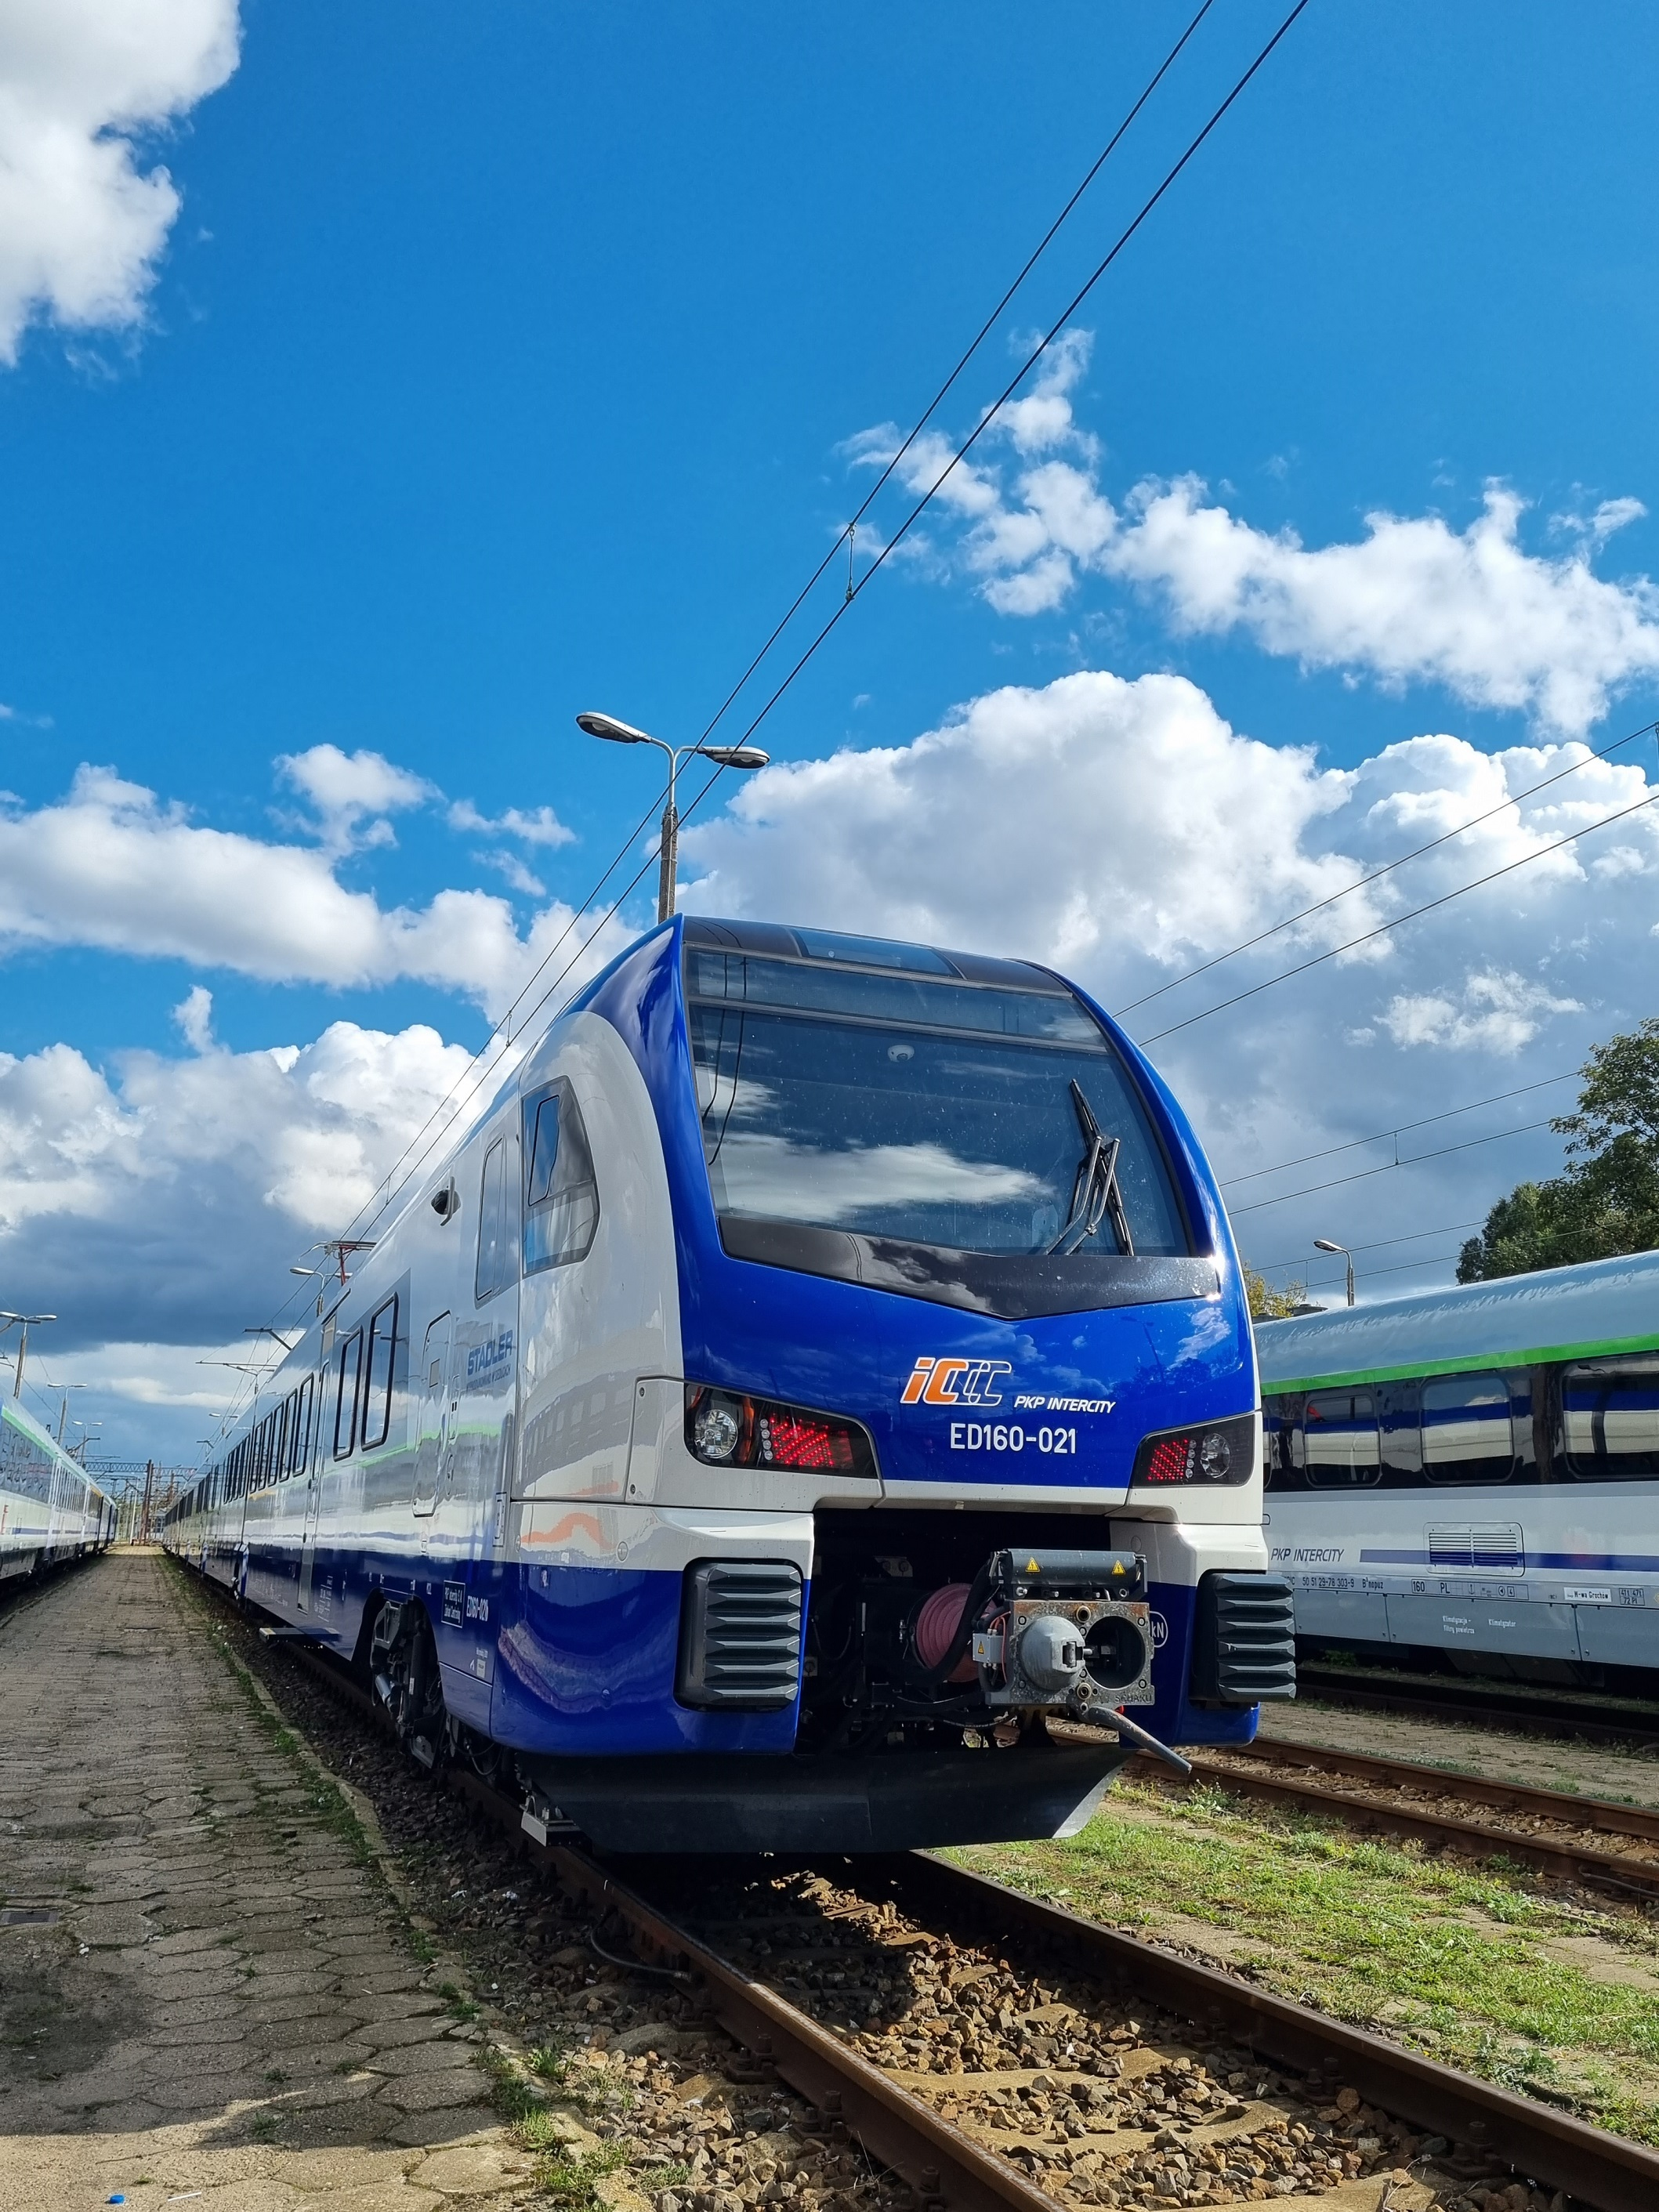
Dodatkowo przewoźnicy kolejowi co roku powiększają tabor przystosowany do potrzeb osób z niepełnosprawnościami poprzez zakup nowych pojazdów oraz modernizację obecnie posiadanego taboru.
Do powyższych można zaliczyć zakupy elektrycznych zespołów trakcyjnych posiadających rozwiązania skierowane do osób z niepełnosprawnością m.in. w zakresie drzwi zewnętrznych wyposażonych w windę ułatwiającą wsiadanie i wysiadanie pasażerom poruszającym się na wózkach, miejsca z przestrzenią na wózki, dostosowane, przestronne toalety, oznaczenia w piśmie Braille’a, system nagłośnieniowy z informacją głosową dotyczącą stacji.

Slide 8
Kolejnym przykładem są wagony COMBO PKP Intercity posiadające liczne udogodniania dla OzN.
Znajduje się w nich specjalny przedział dla dwóch osób z tej grupy pasażerów oraz dwóch opiekunów/przewodników. Przedział posiada m.in dwa pełnowymiarowe fotele oraz dwa miejsca na wózek z trójpunktowymi pasami bezpieczeństwa, przyciski SOS, rampy pozwalające osobom poruszającym się na wózku bezpiecznie wjechać na pokład czy automatyczne drzwi przedziałowe oraz bezprogowe podłogi ułatwiające poruszanie się po nich.
Dodatkowo zmodernizowane wagony COMBO uzyskały - jako pierwsze w Polsce - prestiżowy certyfikat „Transport bez barier”, przyznawany przez Fundację Integracja. Otrzymanie znaku dostępności przez tabor potwierdza, że jest on przystosowany do potrzeb OzN, seniorów czy rodziców podróżujących z dziećmi.

Slide 9
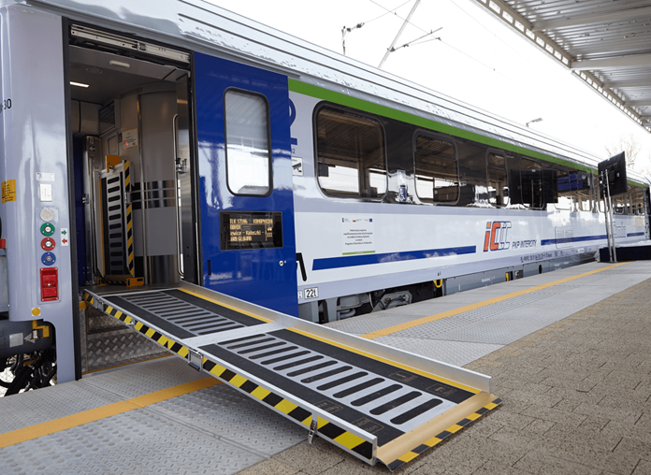
Spółka PKP Intercity S.A. co roku odbiera kolejne wagony typu COMBO.
Ponadto w 2024 roku PKP Intercity podpisało kolejną umowę na modernizację i przebudowę kolejnych wagonów do tego standardu
Do 2030 roku planowane jest zaopatrzenie wszystkich pociągów realizujących przewozy dalekobieżne oraz międzynarodowe w ramach publicznego transportu zbiorowego w wagony oraz pojazdy dostosowane do obsługi osób z niepełnosprawnością i o ograniczonej możliwości poruszania się.

Slide 10
Skrócono także minimalny czas zgłaszania potrzeby uzyskania pomocy w ramach PKP Polskie Linie Kolejowe S.A.
Skrócenie tego czasu do 12 godzin zostało uregulowane wdrożeniem zmian w obowiązującej w Spółce tzw. „Procedury udzielania pomocy osobom z niepełnosprawnością i osobom o ograniczonej możliwości poruszania się na obszarach stacji i przystanków osobowych”, która miała miejsce 29 maja 2023 r. z terminem obowiązywania od 7 czerwca 2023 r.

Slide 11
Dziękujemy za uwagę

